Slide 1

Kiểu dữ liệu, định danh và khai báo biến

Slide 2
Nội dung bài học
Kiểu dữ liệu
Định danh
Khai báo biến

Slide 3
Kiểu dữ liệu
C/C++ có các kiểu dữ liệu cơ sở:
Ký tự (char)
Số nguyên (int)
Số thực (float)
Số thực (double)
Kiểu bool
Kiểu vô định (void).
Kích thước và phạm vi của những kiểu dữ liệu này có thể thay đổi tùy theo loại CPU và trình biên dịch.

Slide 4
Kiểu dữ liệu
Kiểu char chứa giá trị của bộ mã ASCII (Amercican Standard Code for Information Interchange). Kích thước là 1 byte.
Kích thước của kiểu int là 16 bits (2 bytes) trên môi trường 16-bit như DOS và 32 bits (4 bytes) trên môi trường 32-bit như Windows 95
Kiểu void dùng để khai báo hàm không trả về giá trị hoặc tạo nên các con trỏ tổng quát (generic pointers).

Slide 5
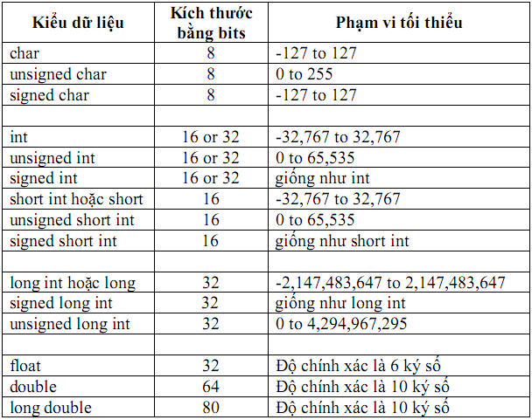
Kiểu dữ liệu

Slide 6
Định danh
Trong C/C++, tên biến, hằng, hàm,… được gọi là định danh
Những định danh này có thể là 1 hoặc nhiều ký tự. Ký tự đầu tiên phải là một chữ cái hoặc dấu _ (underscore), những ký tự theo sau phải là chữ cái, chữ số, hoặc dấu _
C/C++ phân biệt ký tự HOA và thường.
Định danh không được trùng với từ khóa (keywords).

Slide 7
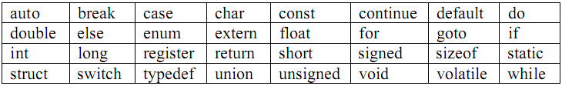
Từ khóa
Là những từ được dành riêng bởi ngôn ngữ lập trình cho những mục đích riêng của nó
Tất cả các từ khóa trong C/C++ đều là chữ thường (lowercase).
Danh sách các từ khóa trong C/C++

Slide 8
Khai báo biến
- Khai báo biến
- quy tắc khai báo
- Phạm vi ảnh hưởng của biến

Slide 9
Khai báo biến
Biến là định danh của một vùng trong bộ nhớ dùng để giữ một giá trị mà có thể bị thay đổi bởi chương trình.
Tất cả biến phải được khai báo trước khi sử dụng.
Cách khai báo:
type variableNames;
type: là một trong các kiểu dữ liệu hợp lệ.
variableNames: tên của một hay nhiều biến phân cách nhau bởi dấu phẩy.

Slide 10
Khai báo biến
Ngoài ra, ta có thể vừa khai báo vừa khởi tạo giá trị ban đầu cho biến:
type varName1=value, ... ,varName_n=value;
Ví dụ:
float mark1, mark2, mark3, average = 0;

Slide 11


Hey! Coding is easy!
END

